Slide 1

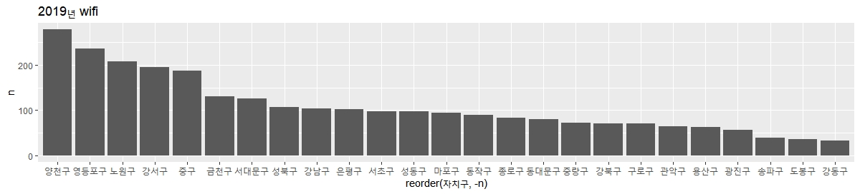
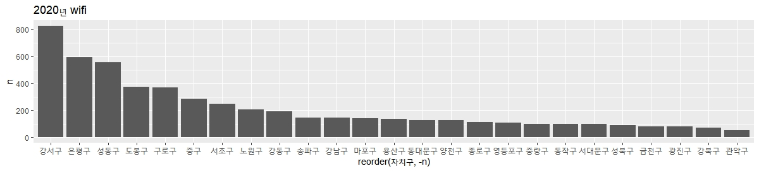
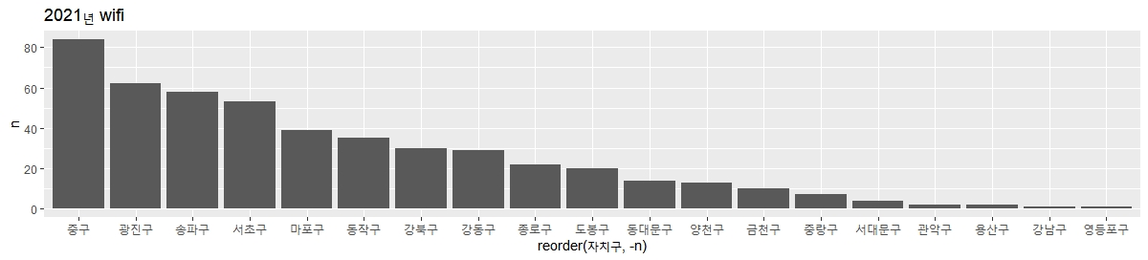
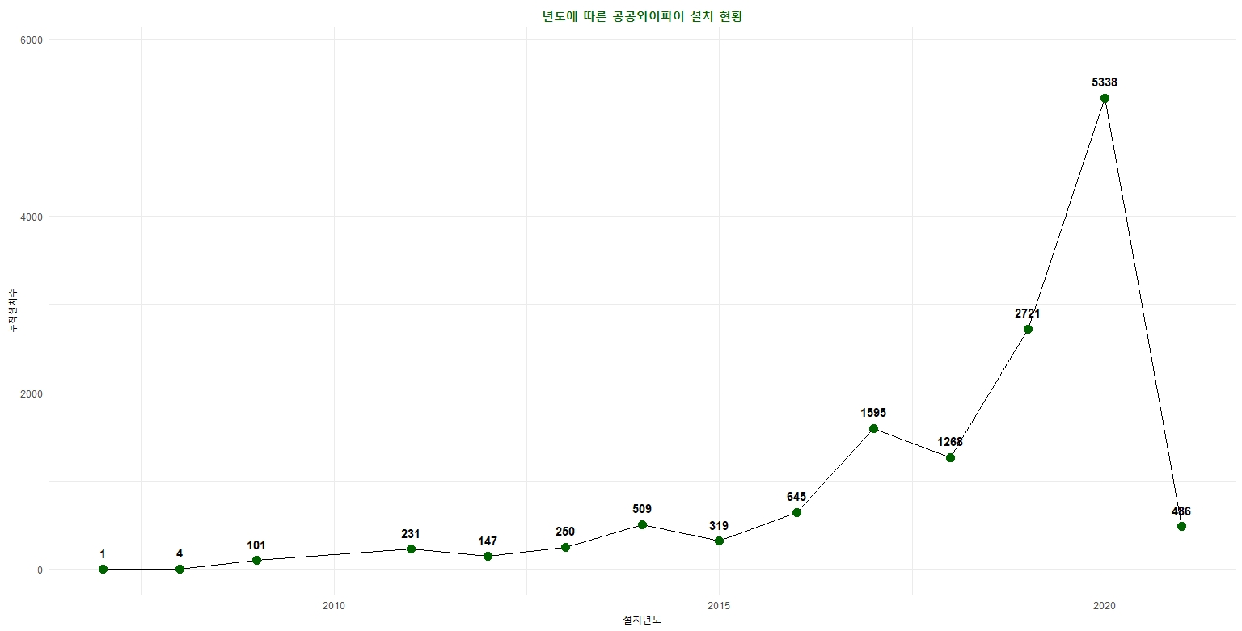
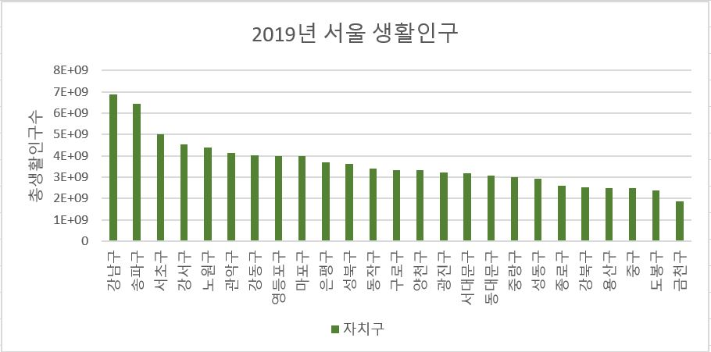
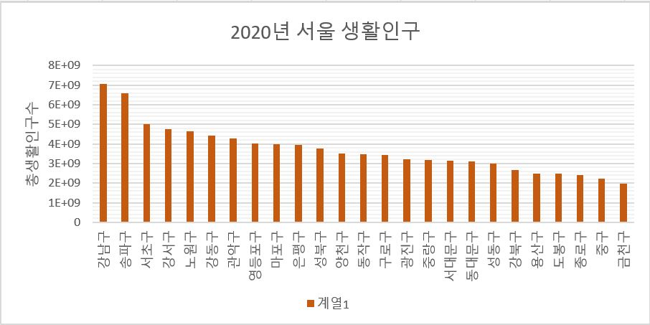
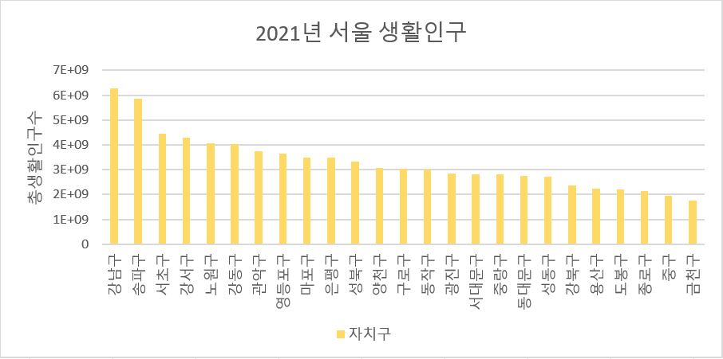
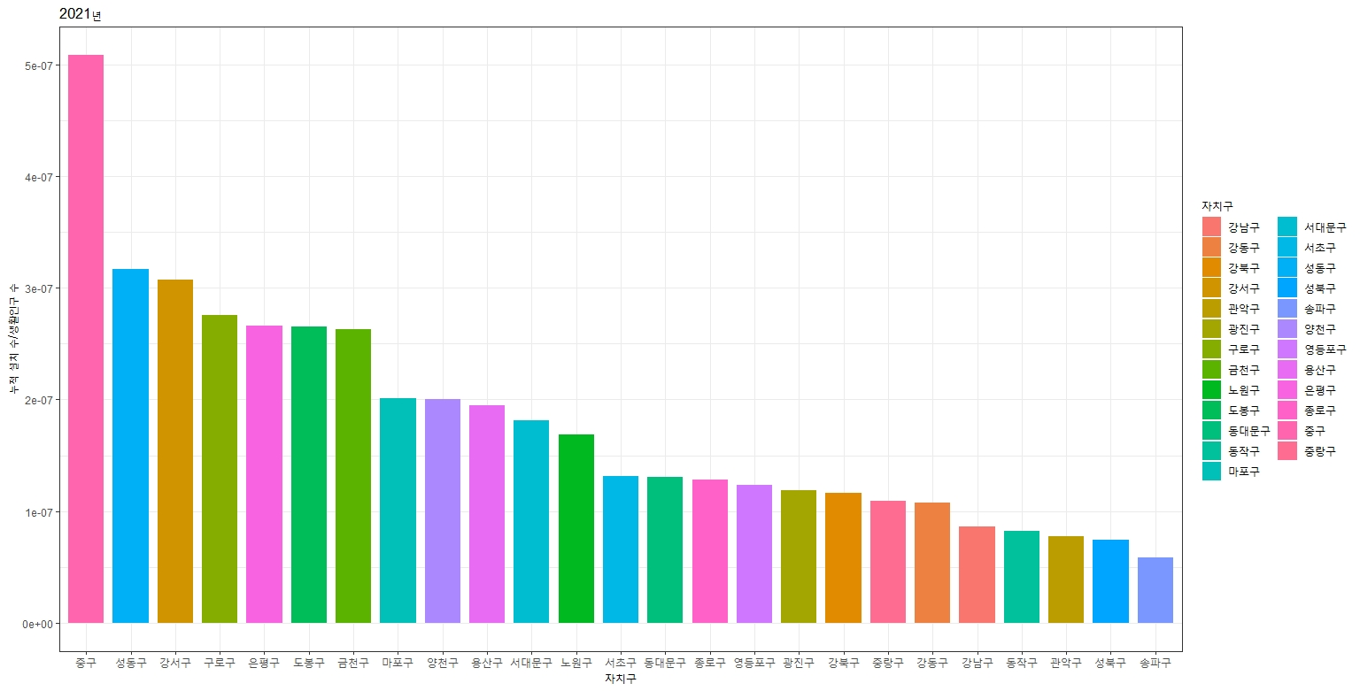
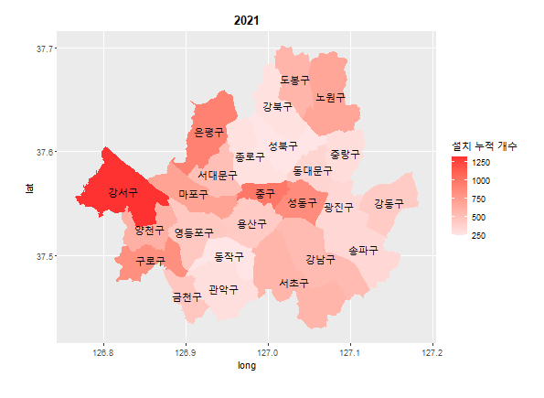

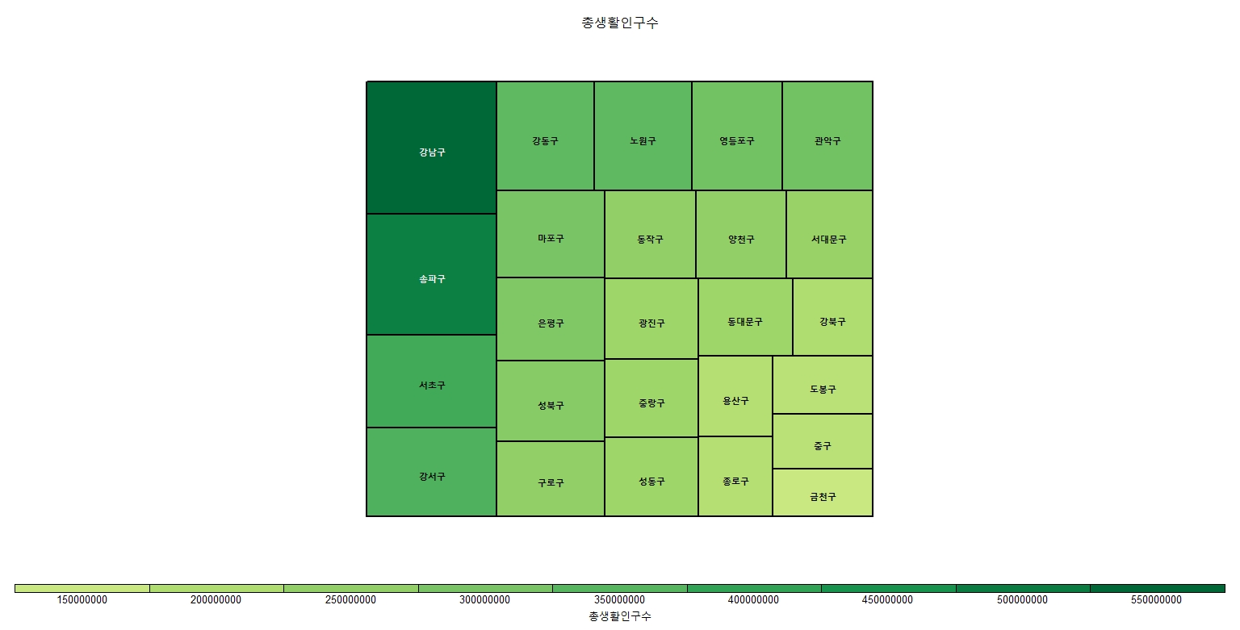
서울생활인구를 바탕으로
서울시의 공공와이파이 설치가 필요한 자치구 탐색
^{전지원*} ^{이윤아**} ^{임유나**}
Department of Software, Sookmyung Women’s University*
Department of Statistics, Sookmyung Women’s University**
Introduction
3. 서울시의 자치구별 연도에 따른 공공와이파이 개수 현황(2019년, 2020년, 2021년)
과학기술정보통신부는 디지털 뉴딜 정책의 일환으로 행정복지센터, 도서관, 버스정류장 등 국민들이 주로 이용하는 공공장소에 20년 말까지 무료 와이파이 1만 개소를 추가 확대 구축한다고 발표했다. 또한, 22년까지 4.1만 개소를 추가 구축할 예정이라고 밝혔다. 특히 21년부터는 건물 실내 위주의 구축에서 벗어나 버스정류장, 지역 소규모 공원, 체육시설 등 취미, 여가활동을 위해 국민들이 주로 이용하는 실외 생활시설 위주로 공공 와이파이를 구축하여 무료 데이터 세상을 통해 국민 생활 편의성을 증진할 계획이다. 다음과 같은 계획을 바탕으로 서울시 주민들의 효율적인 무료 와이파이 사용을 위해 서울생활인구수 데이터와 서울시 공공와이파이 서비스 위치 정보 데이터를 통한 공공와이파이 추가 설치 장소를 모색한다.
Data
서울시 공공와이파이 서비스 위치 정보
- 서울시 내의 누구나 사용이 가능한 무선인터넷 서비스 지역에 대한 위치 정보
▪사용 항목
- 자치구, 설치년도, x좌표, y좌표
행정동별 서울생활인구(내국인)
- 특정시점에 서울의 특정 지역에 존재하는 모든 인구수 정보
▪사용 항목
- 기준일ID, 행정동코드, 총생활인구수
참고자료 : 자치구단위 서울생활인구(내국인)
- 년도별 집계구, 행정동별, 성별, 연령대별 통계 정보 제공
▪사용 항목
- 2019, 2020, 2021년의 자치구별 집계 정보
4. 서울시의 연도에 따른 공공와이파이 설치 현황
EDA
5. 서울시의 연도에 따른 자치구단위 서울생활인구 현황(2019년, 2020년, 2021년)(참고자료)
서울시 공공와이파이 서비스 위치 정보
- 연도를 고려한 전체 누적 공공와이파이 설치 현황 파악
- 법정동코드에 해당하는 자치구 이름 부여
- 자치구별 연도에 따른 공공와이파이 설치 현황
- 2019년, 2020년, 2021년
- 2019년까지 누적 현황, 2020년까지 누적, 2021년까지 누적
- 각 데이터 종류에 따라 히스토그램으로 시각화
- 서울의 데이터만 추출하여 지도로 시각화
행정동별 서울생활인구(내국인)
- 자치구별로 그룹화
- 법정동코드에 해당하는 자치구 이름 부여
- 총생활인구수 상위 5개 원그래프로 시각화
- 자치구별 생활인구수가 많은 순서대로 정렬하여 막대그래프로 시각화
- 워드클라우드와 트리맵으로 시각화
6. 서울시의 자치구별 공공와이파이 개수와 서울생활인구의 비율(참고자료)
Dashboard
1. 서울시의 자치구별 공공와이파이 설치 현황
Conclusions
서울시의 자치구별 공공와이파이 개수와 서울생활인구의 비율을 나타낸 그래프를 참고하면 중구, 성동구, 강서구, 구로구, 은평구, 도봉구가 상위 6개 자치구이다. 기사[1]에 따르면 앞서 언급한 상위 6개 자치구와 설치 예정 지역이 일치하므로 이를 통해 서울생활인구가 공공와이파이 설치 지역 선정에 영향을 끼친다는 것을 알 수 있다.
따라서 2021년 11월의 자치구별 총생활인구수를 바탕으로 추가적인 공공와이파이 설치 고려가 요구되는 상위 6개 자치구는 강남구, 송파구, 서초구, 강동구, 노원구, 영등포구이다.
2. 2021년 11월 서울시의 자치구별 총생활인구수 현황
Reference
[1] 서울시 120다산콜센터 공식 블로그 ‘성동·은평·강서·구로·도봉에 공공와이파이 전면 설치’ https://m.blog.naver.com/PostView.naver?isHttpsRedirect=true&blogId=120seoulcall&logNo=221997117753

